Slide 1
5조 : 천원짜리 개발자
홍성균 이지훈
서준호 이희성

Slide 2
목차
Why was the dataset selected?
pretreatment
data explanation
Relationship between Feature and Target
Hypothesis testing data
model prediction
Predictions by model type
FeedBack & 마무리

Slide 3
Why was the dataset selected?
해당 사고 관련 데이터를 기반으로, 사태의 심각성을 부상지표를 통해 쉽게 분류하기 위하여 선택
타겟
경상 / 중상
상해없음 / 부상신고
기타 불명 / 사망
피해자 상해정도
ML
특성
요일 / 기상상태 / 노면상태 / 사고유형 등
데이터의 백그라운드 지식 요구도가 낮음 -> 데이터 이해가 용이하다.
대개 카테고리형 칼럼 -> 수치형보다 가독성이 좋고 특성 추출 및 수업때 배운 인코딩 활용성 Up
부상강도를 파악해 교통사고 후처리 인프라 예측에 도움.

Slide 4
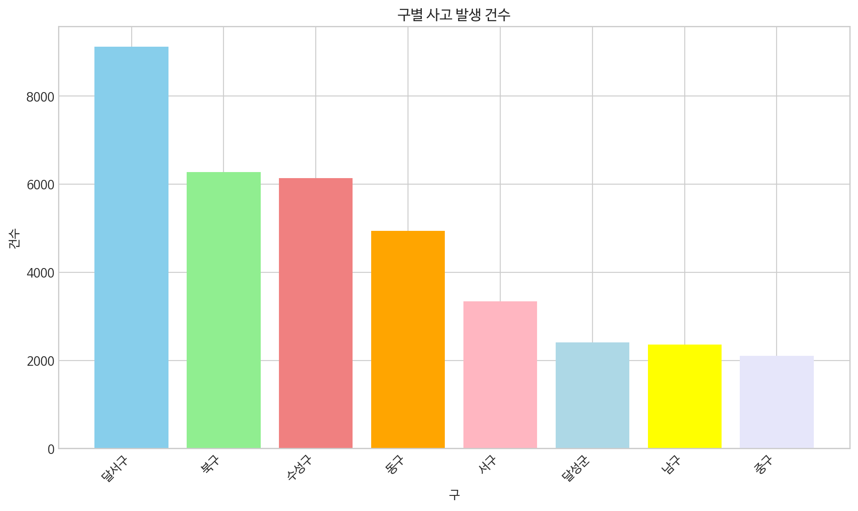
Frequency of accidents by ‘구’

Slide 5
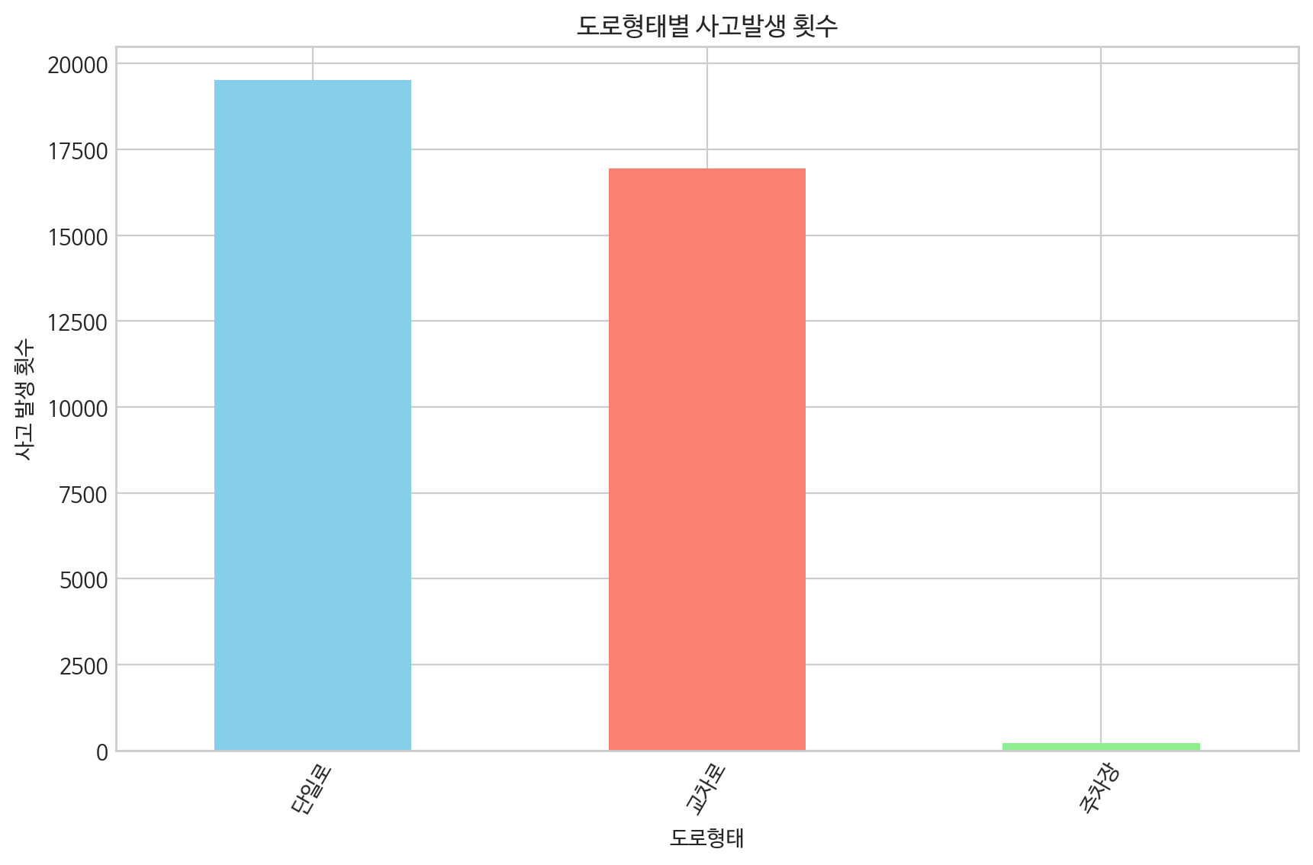
Frequency of accidents by ‘도로형태’

Slide 6
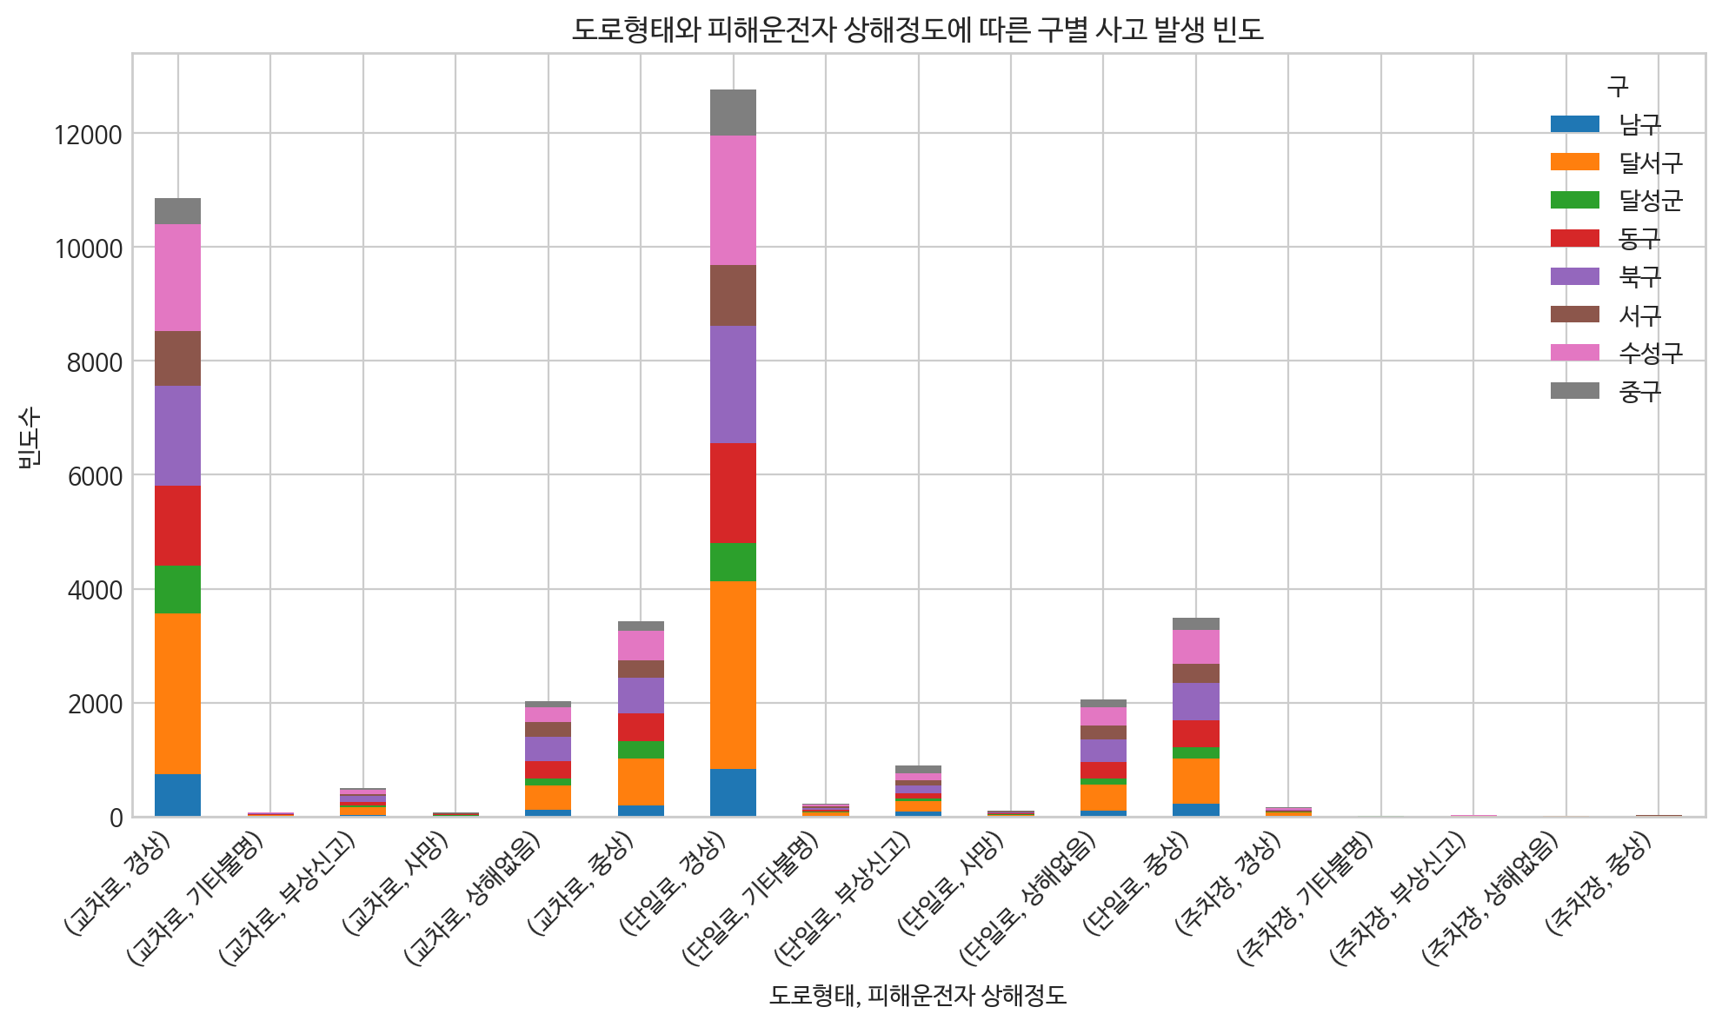
The frequency of accidents by ‘구’ according to the '도로형태' and '피해운전자 상해정도'

Slide 7
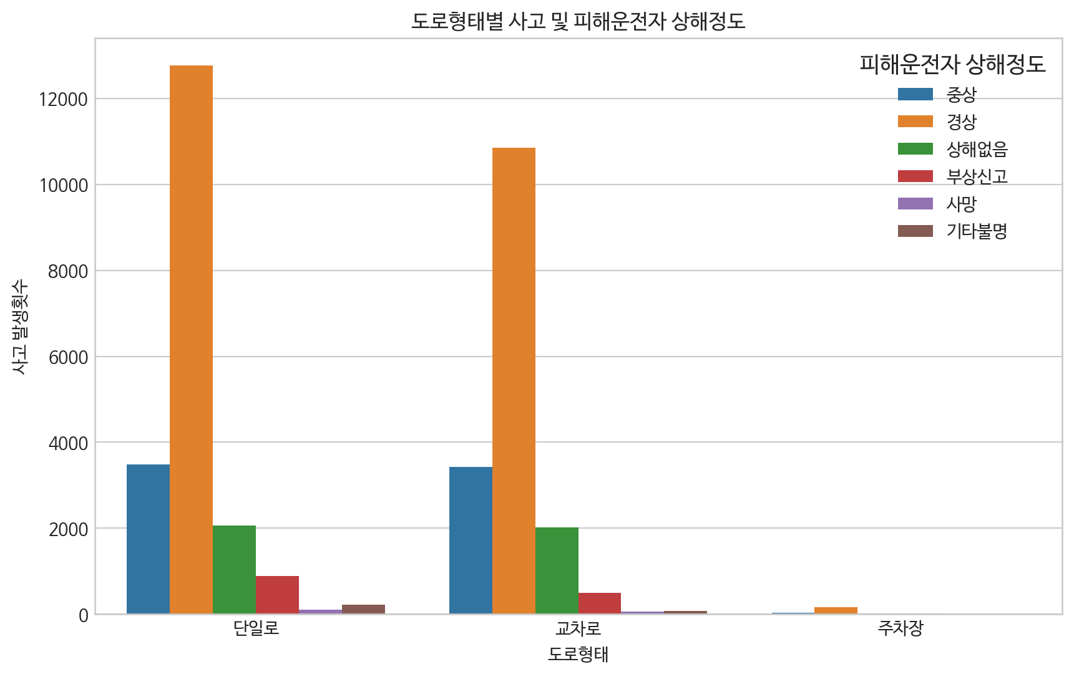
Accidents by "도로형태" and "피해운전자 상해정도"

Slide 8
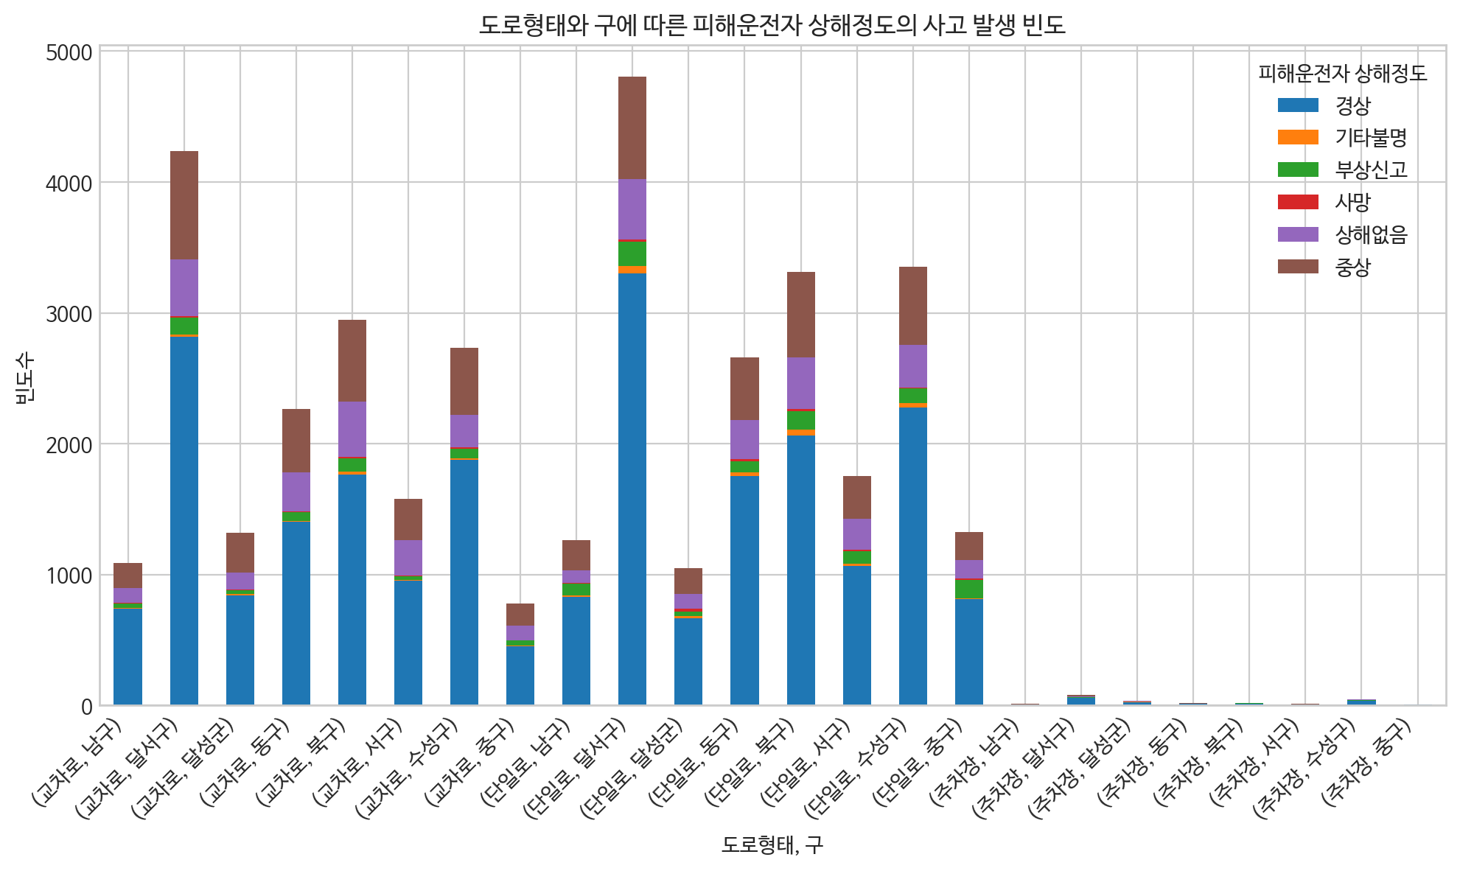
Frequent occurrence of accidents in the '피해운전자 상대정도' according to the '도로형태' and '구'

Slide 9
Frequent occurrence of accidents by "구" according to "도로형태" and "피해운전자 상해정도"

Slide 10
Pretreatment
월별로, 일마다, 시간대마다 사람들의 주의정도가 다르고 실제 데이터 양상도 다르게 나타나는바, 구분함.
도로형태 칼럼 내부에 ‘미분류’ 및 중복 데이터 삭제
중복값 유무 확인 후
중복되는 행 한개 제거
‘사고일시' 세분화
‘도로형태’ 칼럼
‘중복값 제거’
null 값 삭제
‘시군구’ 세분화
‘age’ 테고리화
데이터 자체가 풍부하기에, null 값을 지닌 행 자체를 삭제하여도 학습에 지장 없으리라 판단하여 과감하게 삭제
시’에 관하여는 구분이 무의미한 광역데이터이므로 (전부 대구시에 관한 데이터) 삭제하고 ‘구’와 ‘동’으로 칼럼 세분화 진행.
특정 나이대는 나이가 촘촘하지 못하고 들쑥날쑥한 데이터이기에 10년 기준 연령대 카테고리화 하여 정규화 진행.

Slide 11
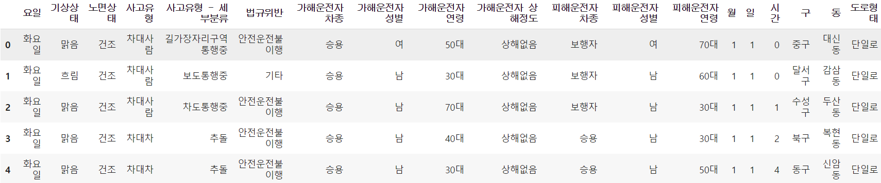
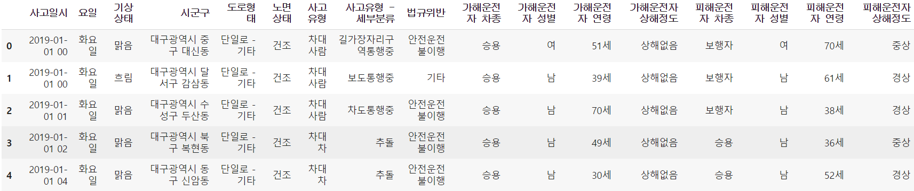
Data set explanation
전처리 이후
전처리 이전

Slide 12

Relationship between Feature and Target
종속변수 설정
: ‘피해운전자 상해정도’
‘가해, 피해운전자 연령’이 높을 수록 피해운전자 상해 정도가 중할 것이다.
서준호
이지훈
‘요일' 중에서 휴일일수록 이동이 잦아서 사고가 많을 것이다.
‘도로형태’에 관하여 단일로 보다, 교차로에서의 피해 운전자 상해 정도가 중할 것이다.
홍성균
그래..
그런거였어!
늦은 저녁 또는 새벽에 일어난 사고에 관하여 피해 운전자 상해 정도가 중할 것이다.
이희성

Slide 13
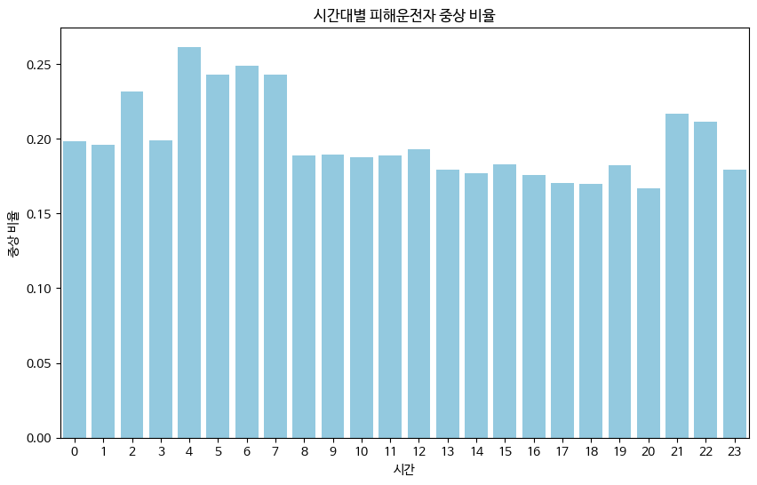
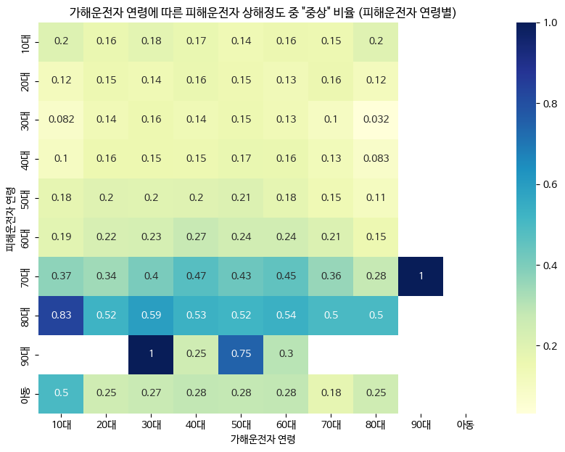
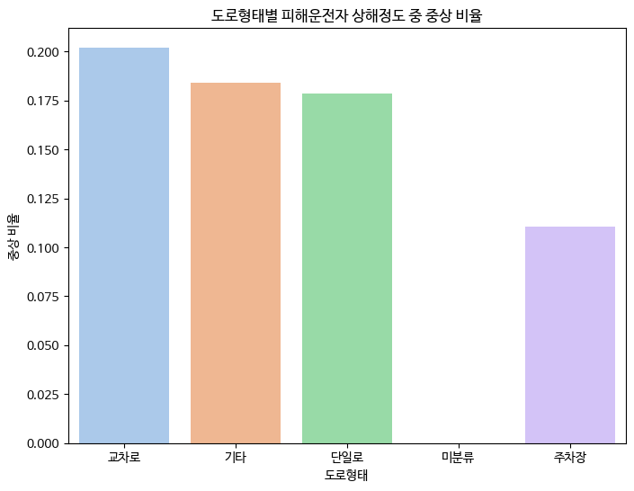
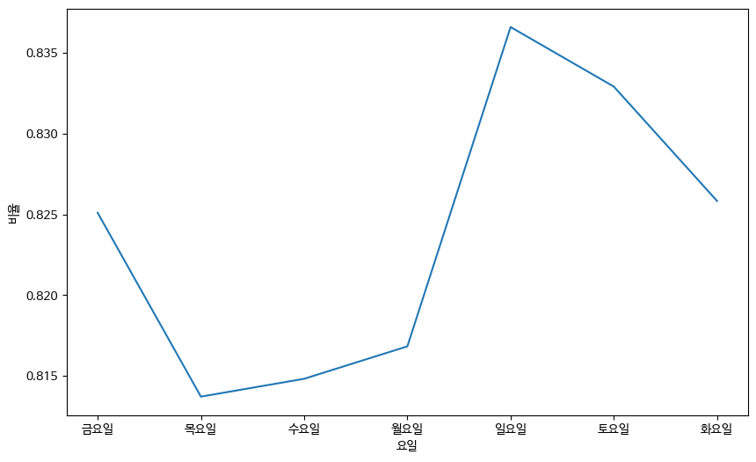
Hypothesis testing data

Slide 14
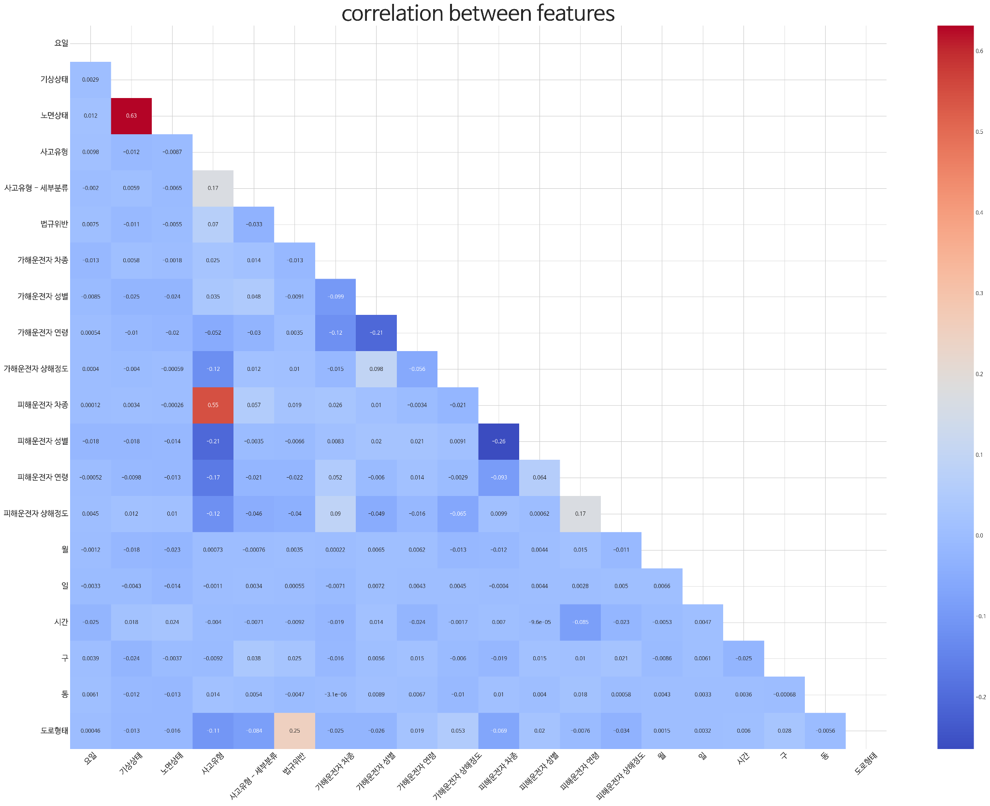
Correlation between features

Slide 15
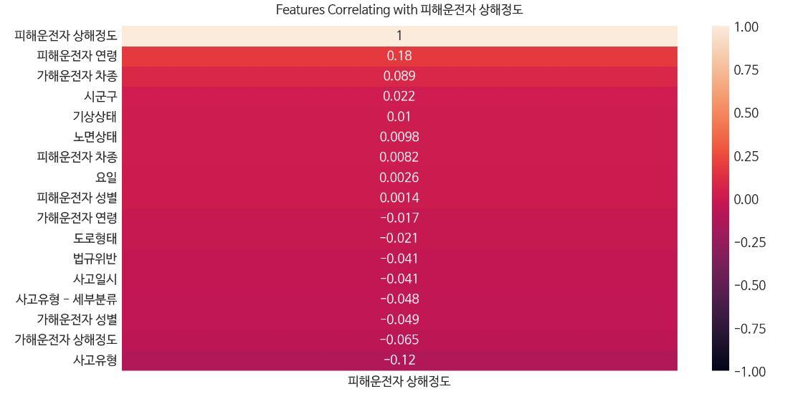
Features Correlating with ‘피해운전자 상해정도'

Slide 16
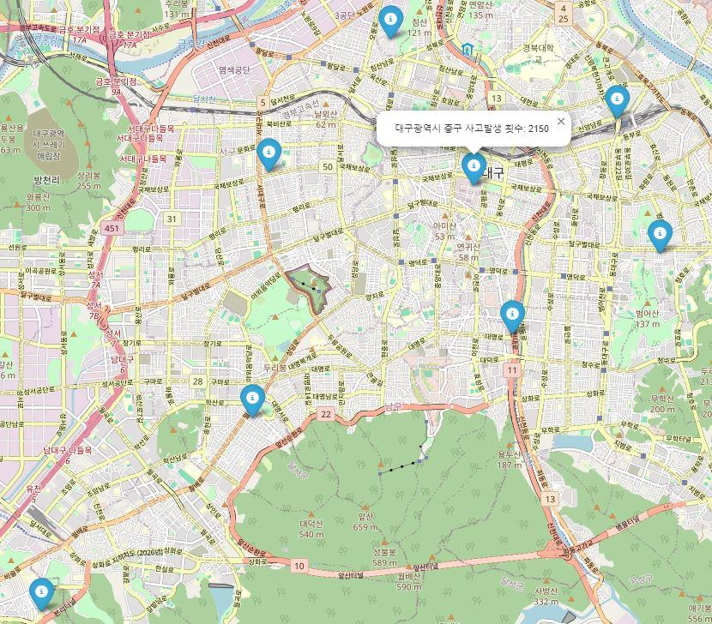
Map showing the number of differential accidents using markup

Slide 17
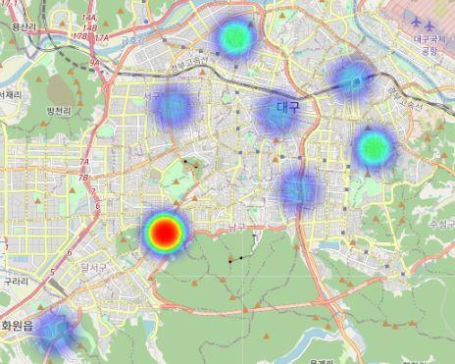
A visualization map of the frequency of differential accidents using heat maps

Slide 18
model prediction - comparison model
Randomforest/lightgbm / Catboost / XGBoost
모델 이름 | 전처리 이전 | 전처리 완료 | 파라미터 최적화 | 자료 불균형 해소
XGBoost | 0.5495 | 0.7072 | 0.7124 | 0.8313
Catboost | 0.5298 | 0.7083 | 0.7134 | 0.8264
Lightgbm | 0.5753 | 0.7085 | 0.7083 | 0.8284
Randomforest | 0.5357 | 0.7035 | 0.7074 | 0.8099

Slide 19
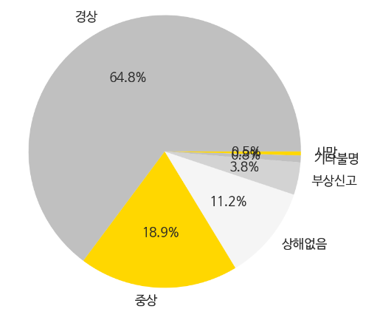
Feedback
SMOTE를 적용시킨 데이터셋의 유의미한 성능 상승은, 라벨데이터의 불균형성이 해소됨에 따름인 것으로 판단. (우측 파이그래프 참고)
전처리가 완료된 결과와 파라미터 조정된 결과 간 큰차이가 없음은, 본래의 row 데이터 특성상 하이퍼 파라미터 튜닝 자체가 큰 영향을 미치지 않는 경우 인 것으로 판단.
모델이 얼마나 정교한지가 본 프로젝트에서 사용한 데이터의 단순도에 비해 그다지 중요하지 않았던 것으로 사고됨.
일반적인 성능순대로 예측치의 정확도가 측정되지 않았던 가에 관하여, 모델마다 최신식 혹은 복잡하다고 하여 마냥 좋은 성능을 나타내는 것이 아니라,
가중치가 낮은 칼럼들에 관해 하위 20프로의 경우 노이즈라 판단하여 해당 칼럼을 삭제하였지만, 정확도가 낮아져서 다시 복구함.

Slide 20
마무리
감사합니다.

